Slide 1
PM学科カリキュラムの
知識体系構築に関する研究
矢吹研究室 1142032 小野寺航己
背景
カリキュラムA
講義1回分の
内容→
カリキュラムと
講義内容との
関連が不明確
学科
カリキュラムの
内容が
把握しづらい
エリアA
エリアB
エリアC
ユニット
1
2
3
1
2
3
1
2
3
講義内容を体系化
してあれば
カリキュラムが
把握しやすい
カリキュラムA
2
3
1
2
3
1
目的
PMとの関連
PM学科の
カリキュラムを
体系化する
プロジェクトマネジメント
学科のカリキュラムを
体系化することで
学科のカリキュラムの
内容把握につながる

Slide 2
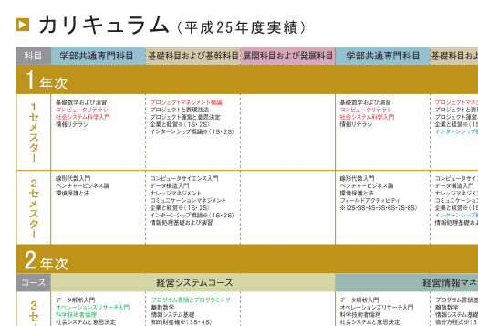
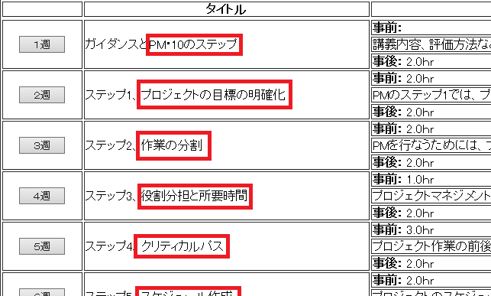
方法
1
PM学科
カリキュラムから
対象を選択する
対象カリキュラムは
1年次に受講できる
専門科目
2
ユニット候補は
157個
選択したカリキュラムの
レジュメから
ユニット候補を取り出す
ユニット候補１つ
↓
講義一回分の
テーマ
3
ユニット候補を整理する
・違うカリキュラムでも意味が同じものを統一
・ユニット候補としては細かすぎる内容を
上位概念へと変換する
例
セキュリティ管理とセキュリティマネジメント
→セキュリティマネジメント
学内ネットの使い方
と
パソコン基本操作・ファイル操作
→パソコン入門
整理した
ユニット候補は
82個
4
整理したユニット候補を
クラスター分析する
文献で高評価な
分析の設定が
6通り
5
分析結果を比較し考察する
この方法の参考文献
矢吹太朗, 森田武史, 増永義文.
「集合知による知識体系構築のための意見集約方法」
信学技報, vol. 113, no. 105, DE2013-18, pp. 71-76, 2013年6月

